Slide 1


PLAN EMERGENTE DE CAPACITACION PARA MEJORA DE PROCESOS ASISTENCIALES RETO DE 120 DÍAS HGZ89 “Chapultepec”
Uso de antisépticos, desinfección y esterilización de dispositivos médicos, materiales y equipos de reuso.

Slide 2



Introducción
Definiciones
• Limpieza: es la eliminación por acción mecánica, con o sin uso de detergentes, de la materia orgánica y suciedad de superficies, objetos o ambiente. El agente básico para este proceso es el detergente.
• Desinfección: es la destrucción de microorganismos en objetos inanimados, que asegura la eliminación de las formas vegetativa pero no la eliminación de esporas bacterianas.
• Desinfectante: agente químico utilizado en el proceso de desinfección de objetos, superficies y ambiente.
• Antiséptico: agente químico utilizado en el control de microorganismos de la piel u otro tejido vivo, sin afectar sensiblemente a estos mismos.
• Esterilización: es la eliminación completa de toda forma de vida microbiana que puede obtenerse a través del uso de métodos químicos o físicos.

Slide 3
Antisépticos
Políticas
Una de las estrategias para la prevención y reducción de las infecciones asociadas con la atención de la salud, (IAAS) es el uso adecuado de antisépticos.
Sustancias más utilizadas:
Iodopovidona solución
Iodopovidona espuma
Alcohol desnaturalizado
Jabón líquido para lavado de piel

Slide 4
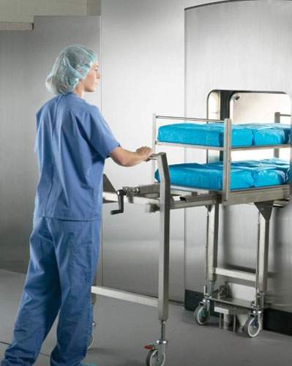
Antisépticos
Acciones CEyE
Para homogenizar el uso adecuado en todas las clínicas y centros de salud institucionales se aplicarán las siguientes acciones de la CEyE (Central de Equipos y Esterilización):
Habilitar un área física, preferentemente cerrada, para el trasvasado de antisépticos que esté dentro del área de preparación y alejada del área de lavado y desinfección.
Capacitar al personal para que el trasvasado se realice con técnica aséptica.
Esterilizar frascos y tapas de rosca, así como el instrumental quirúrgico. Se sugiere no empaquetar cada frasco de manera individual, pueden realizarse paquetes con 10 frascos sin tapa,
de manera que se favorezca la esterilización.

Slide 5
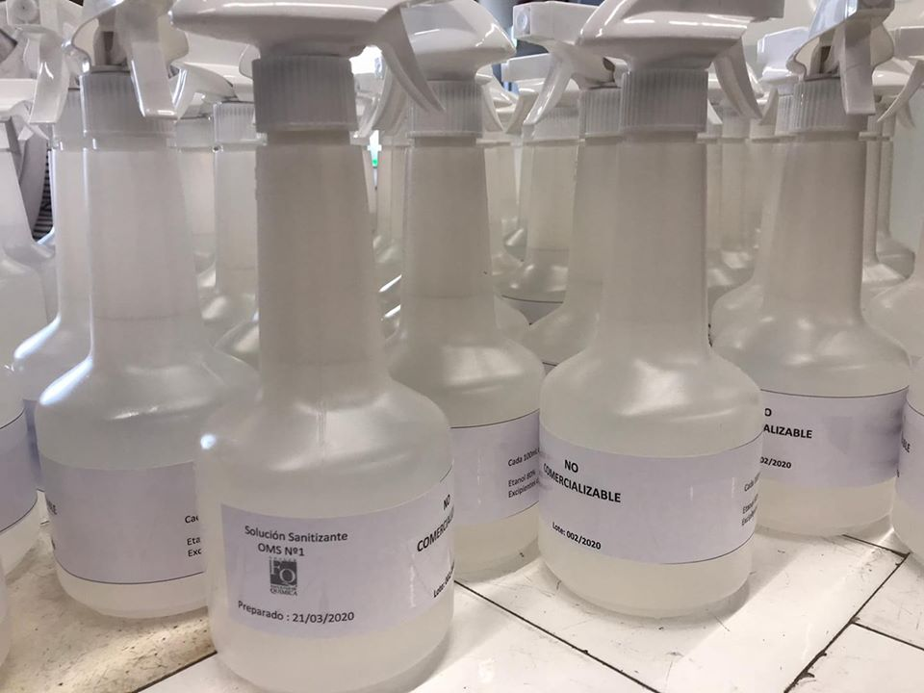
Antisépticos
Acciones
Realizar el trasvasado de antisépticos en un solo turno para evitar manipulaciones innecesarias.
Ejecutar higiene de manos antes de realizar el trasvasado.
Lavar los galones que contienen el antiséptico para retirar el polvo o la suciedad, antes de iniciar el trasvasado.
Utilizar llaves, columpios u otros aditamentos para el trasvasado de alcohol que faciliten el manejo de los bidones de 20 litros.

Slide 6
Antisépticos
Acciones
Realizar el envasado del antiséptico mediante técnica aséptica y utilizando bata y guantes de látex estériles, gorro y cubrebocas (que deberá cubrir nariz y boca) desechable, lentes o gafas protectoras.
Desinfectar la mesa de trabajo y cubrirla con los campos estériles necesarios a fin de lograr una superficie segura para el trasvasado.

Slide 7
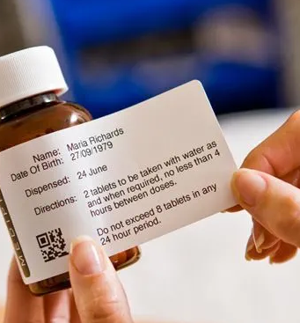
Antisépticos
Acciones
Cerrar inmediatamente el frasco después de verter el antiséptico y etiquetarlo con los siguientes datos: nombre del antiséptico, fecha de preparación, nombre de la persona que preparó y fecha de caducidad (30 días posteriores a la preparación).
Colocar cinta testigo que cruce la tapa del frasco a modo de sello de seguridad.
Trasladar los frascos ya procesados con antiséptico a un área limpia, fresca, seca y protegida de la luz natural.

Slide 8
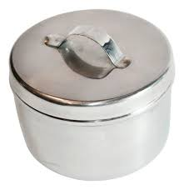

Antisépticos
Acciones
Los frascos que ya han sido abiertos, deben de estar debidamente tapados, contienen en la etiqueta, la fecha de apertura y la fecha de caducidad por uso, esta última será 24 horas posteriores.
Las torundas alcoholadas se preparan por turno en contenedores con capacidad de 100 ó 250 ml, previo lavado de los mismos con agua y jabón y se encuentran cerrados.

Slide 9

Antisépticos
Acciones
Distribuir a través de canje y registrar en bitácora los frascos surtidos por servicios como Control Interno de la CEyE.
Notificar al personal de Enfermería (jefa o jefe de piso) sobre los envases rotos o deteriorados, ya que debe existir una reserva previamente calculada que permita cubrir las necesidades de los servicios.

Slide 10
Antisépticos
Políticas
Políticas para el uso de antisépticos
Actualizar el procedimiento técnico administrativo para el manejo y dispensación de las soluciones antisépticas con apego a la evidencia científica vigente, en el que se considere al menos los siguientes aspectos:

Slide 11
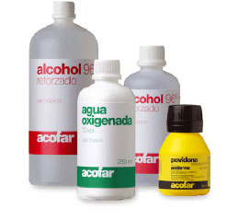
Antisépticos
Recomendaciones
a) Los antisépticos recomendados para la asepsia de la piel son:
-Alcohol etílico o isopropílico al 70%
-Iodopovidona al 10%
-Alcohol etílico o isopropílico al 70% con gluconato de clorhexidina al 2%.
Estas soluciones antimicrobianas pueden ser utilizadas como agentes simples o en combinación.

Slide 12
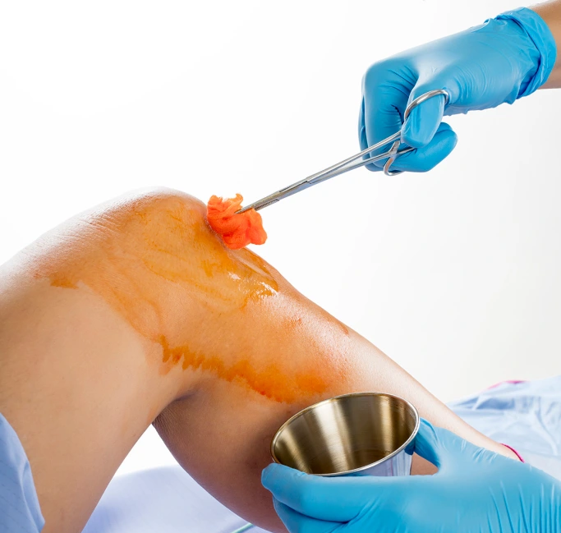
Antisépticos
Recomendaciones
b) En niños recién nacidos (menores de 1.5kg), el antiséptico de elección es el alcohol al 70%.
Queda prohibido el uso de soluciones iodadas por su potencial efecto deletereo de la función tiroidea.

Slide 13

Antisépticos
Recomendaciones
c) Se recomiendan establecer políticas y procedimientos para el buen manejo de antisépticos (ej. dosis unitarias o procedimientos para evitar su contaminación y colonización).

Slide 14
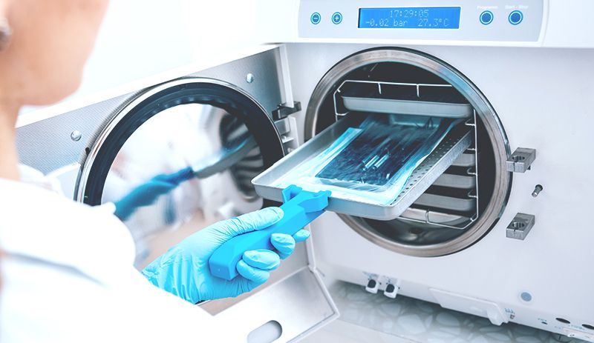
Desinfección y Esterilización
Políticas
Políticas para el uso de desinfectantes y del proceso de esterilización de material y equipo
Actualizar el procedimiento técnico administrativo para la desinfección y esterilización de material y equipo con apego a la evidencia científica vigente.

Slide 15

Limpieza y Desinfección
Políticas
Políticas y Procedimientos de Limpieza y Desinfección de Superficies Ambientales
Actualizar el procedimiento técnico administrativo para la limpieza y desinfección de superficies ambientales.
Este procedimiento deberá de ser acompañado de un programa
actualizado de capacitación para el personal de limpieza así como vigilar el apego al mismo.

Slide 16
Limpieza y Desinfección
Video
Video en Repositorio Multimedia IMSS

Slide 17
Referencia
MANUAL PARA LA IMPLEMENTACIÓN DE LOS PAQUETES DE ACCIONES PARA PREVENIR Y VIGILAR LAS INFECCIONES ASOCIADAS A LA ATENCIÓN DE LA SALUD (IAAS)
Lineamiento para Limpieza y Desinfección en Unidades Médicas (Junio 2021)
Antisépticos Línea de Acción 9 MIPRIN

Slide 18
¡GRACIAS!

